Slide 1
সবাইকে লাল গোলাপ শুভেচ্ছা

Slide 2
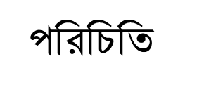
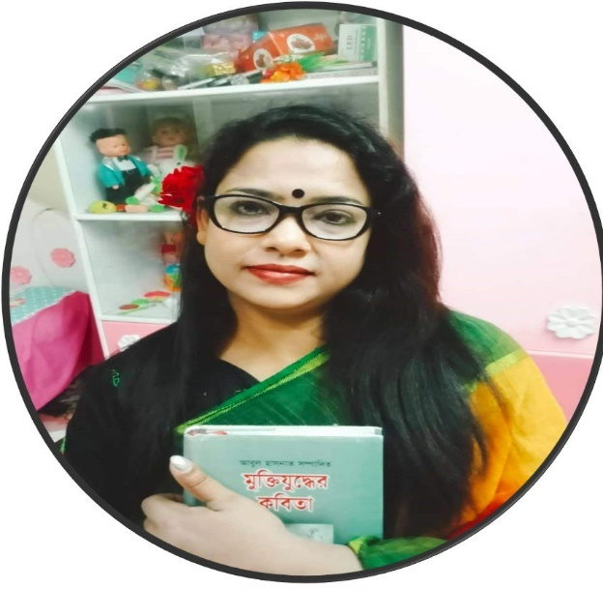
ফারহানা রহমান
সহকারি শিক্ষক
জগদল সরকারি প্রাথমিক বিদ্যালয়
বীরগঞ্জ,দিনাজপুর।
পাঠঃ আমি হব

Slide 3
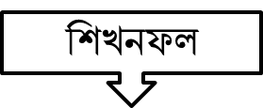

Slide 4
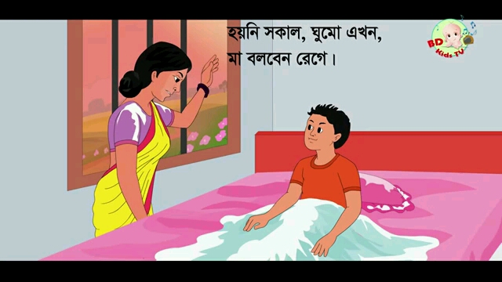
এসো আমরা ছবি দেখি।

Slide 5
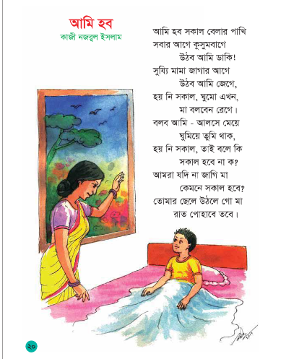
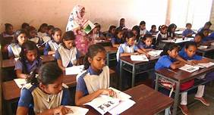
এসো পাঠ্য বইয়ের ২০ পৃষ্টা বের করি।
শিক্ষকের পাঠ
শিক্ষার্থীর পাঠ

Slide 6
জন্মঃ ২৫মে, ১৮৯৯
ছড়া, কবিতা ও গল্প লিখেছেন
২৯ আগস্ট, ১৯৭৬
জাতীয় কবি
কাজী নজরুল ইসলাম

Slide 7
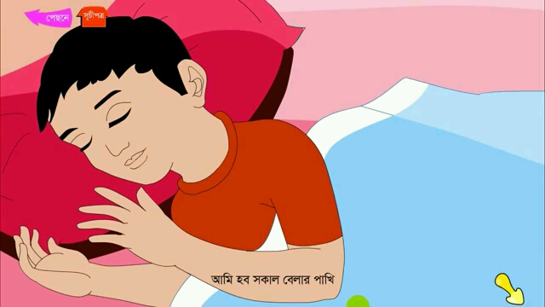
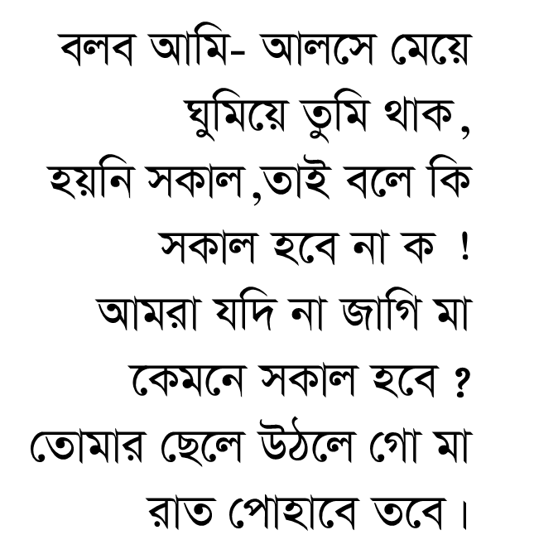

Slide 8
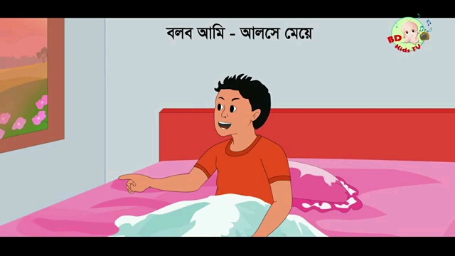
বলব আমি-আলসে মেয়ে

Slide 9
ঘুমিয়ে তুমি থাক,

Slide 10
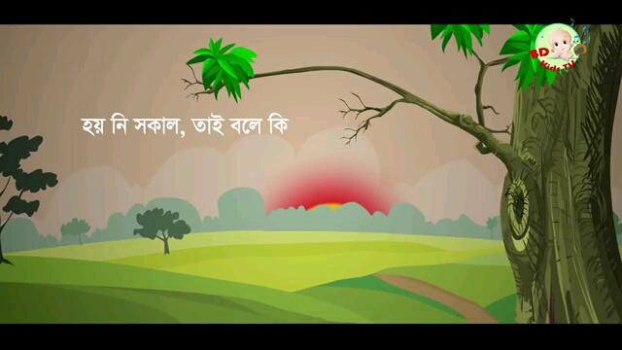
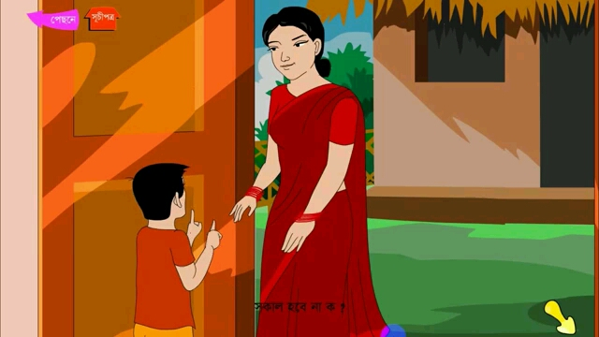
হয়নি সকাল, তাই বলে কি

Slide 11
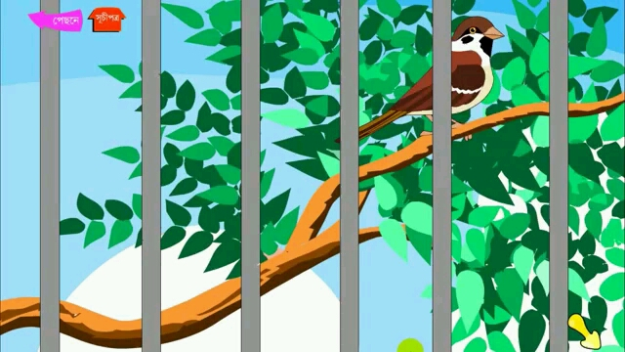
সকাল হবে না ক!

Slide 12
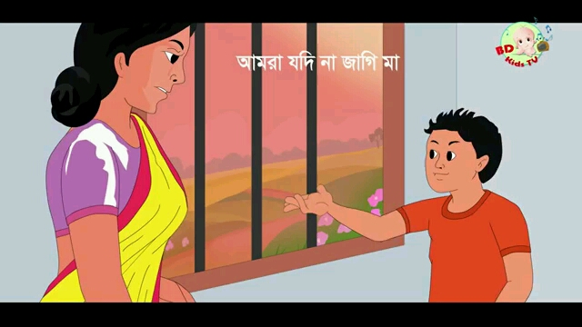
আমরা যদি না জাগি মা

Slide 13
কেমনে সকাল হবে?

Slide 14
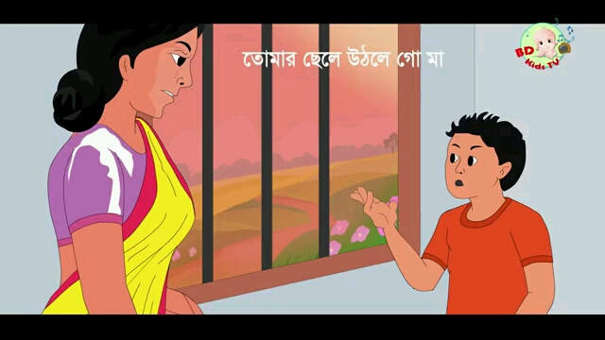
তোমার ছেলে উঠলে গো মা

Slide 15
রাত পোহাবে তবে

Slide 16
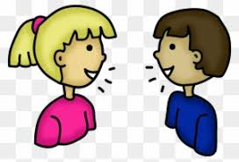
জোড়ায় কাজ
বিপরীত শব্দ লেখ
সকাল
বিকাল
ঘুমিয়ে
জেগে
রাত
দিন
আগে
পরে

Slide 17
জোড়ায় কাজ
ঘরের ভিতরের শব্দগুলো খালি জায়গায় বসিয়ে বাক্য তৈরি কর।
জেগে
সকাল
আগে
রাত

Slide 18
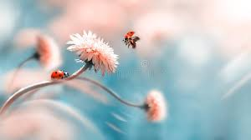
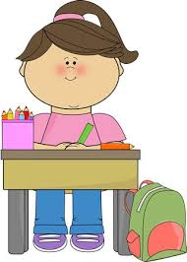
একক
কাজ
১। কে উঠলে রাত পোহাবে?
২।খোকা মাকে আলসে মেয়ে বলেছে কেন?
৩। খোকা কখন ঘুম থেকে উঠো?

Slide 19
মূল্যায়ন
আমি হব কবিতার শেষ চার লাইন মুখস্ত লেখ।

Slide 20
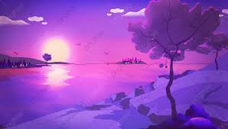
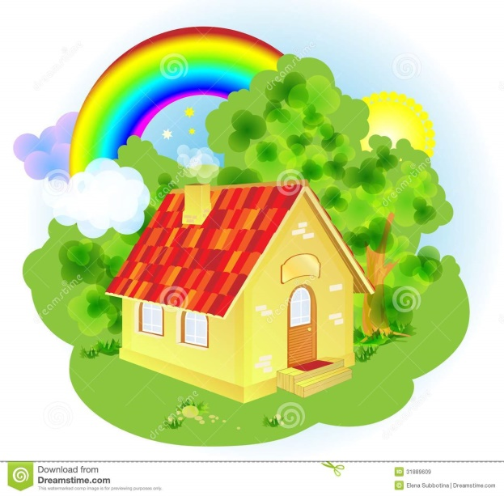
বাড়ির কাজ
তুমি কখন ঘুম থেকে উঠো? তখন তুমি কী কর একটি বাক্যে লেখ।

Slide 21
আবার দেখা হবে

